Slide 1
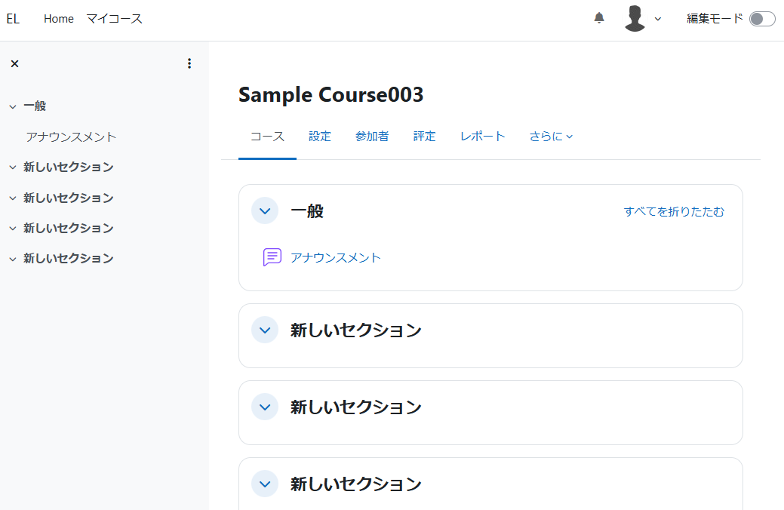
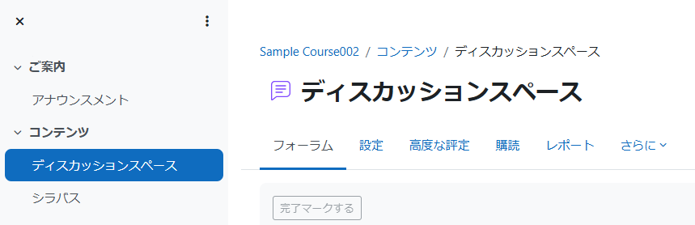
コースページの構成
コースメインページは、「コースインデックス」と「コンテンツエリア」に分けられます。
作成直後の空のコースの一例です。
コースのトップページを「コースメインページ」と呼びます。
コースメインページは「コースインデックス」と「コンテンツエリア」に分けられます。
コースインデックス
コースインデックスには、セクションへのリンク、アクティビティへのリンクが表示されます。
コース内を移動するためにページをスクロールする手間が省けるので、各セクションやアクティビティにすばやくアクセスできるようになります。
コンテンツエリア
コンテンツ（教材）は、「コンテンツエリア」に配置します。
コンテンツエリアには、あらかじめ「セクション」が用意されています。
角丸四角形の枠で区切られた領域がセクションの単位です。
デフォルトではセクション名は「新しいセクション」と表示されますが、自由に変更可能です。
【参考】
コース内の遷移はコースインデックスまたはパンくずリストを活用します。
特定のセクション内のバランスを確認したい場合は、コースインデックスからセクション名をクリックすると、クリックしたセクション内だけが表示されます。
コースの全体像を確認したい場合は、パンくずリストからコース名称をクリックします。
コースページの構成

